Slide 1
Знакомство с git и python

Slide 2
Как хранить и не терять код программ?
Как делиться кодом с товарищем?

Slide 3
Есть множество способов хранения исходников программ:
создать для них папку в разделе «Мои документы»,
закидывать их в облако (Яндекс.Диск) и подписывать версии
загружать в «Избранное» в Telegram или «ВКонтакте»
можно записывать список изменений текстом в приватном Telegram-канале

Slide 4
Контроль версий (англ. Version control), также известный как контроль исходного кода (англ. Source control) - это практика отслеживания и управления изменениями в программном коде.
Системы контроля версий (англ. version control systems) - это программные инструменты, которые помогают группам разработчиков управлять изменениями исходного кода с учетом хронологии.
Главные возможности системы контроля версий: Полная история изменений каждого файла за длительный период, Возможность отслеживать каждое изменение, внесенное в программное обеспечение

Slide 5
Репозиторий
Репозиторий — место, где хранятся и поддерживаются какие-либо данные. Чаще всего данные в репозитории хранятся в виде файлов, доступных для дальнейшего распространения по сети.
Также под репозиторием понимается каталог файловой системы, в котором могут находиться:
сами контролируемые файлы
журналы конфигураций сборки проекта
журнал операций, выполняемых над репозиторием

Slide 6
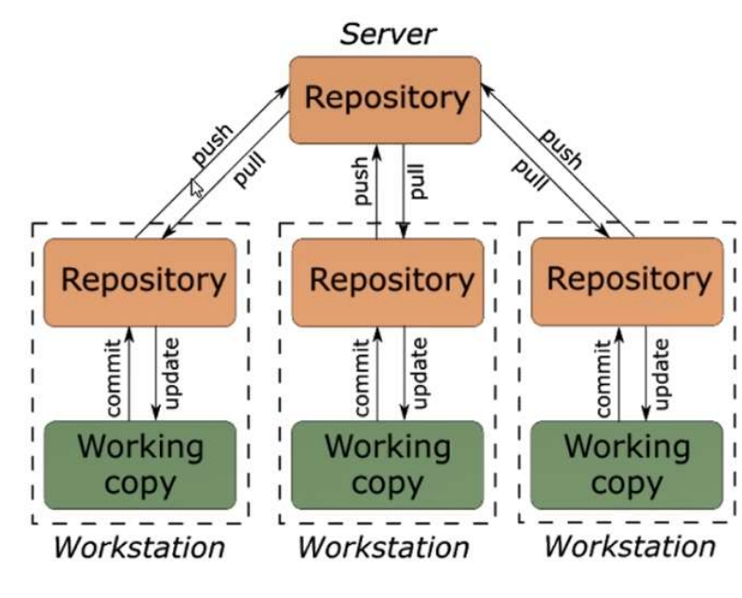
Система контроля версий Git
Понятная архитектура
Хорошая поддержка нелинейной разработки (тысячи параллельных веток)
Полная децентрализация
Возможность эффективного управления большими проектами (ядро Linux)
Скорость работы и разумное использование дискового пространства

Slide 7
Git
Основное отличие Git от любой другой системы контроля версий — это подход к работе со своими данными. Концептуально, большинство других систем хранят информацию в виде списка изменений в файлах.
Подход Git к хранению данных больше похож на набор снимков мини-файловой системы. Каждый раз, когда вы делаете коммит, т.е. сохраняете состояние своего проекта в Git, система запоминает, как выглядит каждый файл в этот момент, и сохраняет ссылку на этот снимок.

Slide 8
Коммиты в GIT
Коммит в git репозитории хранит снимок всех файлов в директории. Почти как огромная копия, только лучше!
Git пытается быть лёгким и быстрым насколько это только возможно, так что он не просто слепо копирует всю директорию каждый раз, а ужимает (когда это возможно) коммит в набор изменений или «дельту» между текущей версией и предыдущей.
Также Git хранит всю историю о том, когда какой коммит был сделан. Вот почему большинство коммитов имеют предков. Поддержка истории коммитов более чем важна для всех, кто работает над проектом!

Slide 9
Первоначальная настройка GIT
Указываем ваше имя и адрес электронной почты.
$ git config --global user.name “Kirill”
$ git config --global user.email Kirill@example.com

Slide 10


Репозиторий
Представьте, что мы создали папку «Задание 1».
Чтобы git начал следить за изменениями, надо сказать ему за чем именно наблюдать (не будет же он за всеми файлами следить!)
$ git init
Теперь git сможет следить за всеми файлами в папке «Задание 1». Потом положили в нее два файла с задачами.
Задание 1
Task1.py
Task2.py

Slide 11
Репозиторий
Файл создали, а дальше что? Как git его видит? Чтобы это узнать, есть команда
$ git status
которая нам скажет, что файлы Task1.py и Task2.py не отслеживаются, давайте это исправим!
Задание 1
Task1.py
Task2.py

Slide 12
Репозиторий
Чтобы git начал следить за нашим файлом надо явно добавить его с помощью команды
$ git add Task1.py
Теперь команда
$ git status
покажет нам, что файл Task1.py можно закоммитить (to be committed)
Задание 1
Task1.py
Task2.py

Slide 13
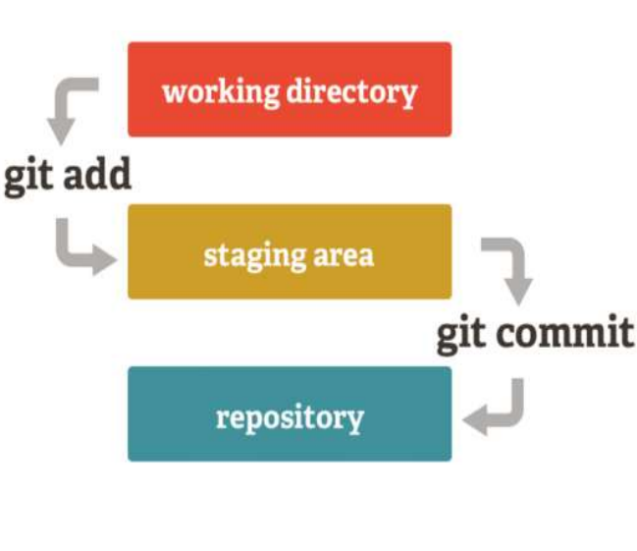
Состояния в GIT
Есть три основных состояния, в которых могут находиться ваши файлы:
к изменённым (modified) относятся файлы, которые поменялись, но ещё не были зафиксированы.
индексированный (staged) — это изменённый файл в его текущей версии, отмеченный для включения в следующий коммит.
зафиксированный (committed) значит, что файл уже сохранён в вашей локальной базе.

Slide 14
Рабочая область
или рабочая копия, или working directory – пространство в репозитории, является снимком одной версии проекта. Файлы извлекаются из сжатой базы данных в каталоге Git и помещаются на диск, для того чтобы их можно было использовать или редактировать.
Все, что внутри папки «Задание 1»
Рабочая область

Slide 15
Область индексирования
Область индексирования, или индекс – заготовка для коммита, которую потом можно сохранить в истории. Просто выберите понравившиеся изменения и добавьте их в индекс с помощью команды
$ git add Task1.py
Task1.py
Рабочая область
Task2.py
Task1.py
Область индексирования

Slide 16
Каталог Git
Каталог git – это цепочка сохраненных изменений (коммитов) в репозитории, а сам коммит – это и есть сохраненное состояние репозитория в какой-то момент времени.
Чтобы из индекса сделать новый коммит достаточно сделать команду
$ git commit
И не забудьте указывать, что вы сделали в этом коммите с помощью опции –m
$ git commit –m «Написал Hello, world!»
Task1.py
Рабочая область
Task2.py
Область индексирования

Slide 17
Алгоритм действий при работе с заданиями
Переходите по ссылке с заданием из git classroom
Все принимаете и попадаете в свой репозиторий
Копируете url(https://...)
Переходите в свою папку на компьютере и открываете там git bash
Пишите команду git clone url(https://...)
Открываете склонированную папку в PyCharm
Настраиваете интерпретатор
Выполняете задания
После того, когда вы считаете, что сделали задание. Добавляете файл с задачей в область индексирования:
git add task1.py
Добавляете коммит с комментарием, что вы сделали:
git commit –m “решил первую задачу”
Отправляете коммит на удаленный репозиторий
git push

Slide 18
Основы Python

Slide 19
Что такое программа?
Компьютерная программа – это список инструкций для компьютера.
Инструкции могут быть абсолютно произвольными:
считать информацию с клавиатуры
произвести арифметические вычисления (+, -, *, /)
вывести информацию на экран

Slide 20


Типы языков программирования
Компилируемые
Интерпретируемые
Если программа написана на компилируемом языке, то перед выполнением ее нужно проверить на наличие синтаксических ошибок и уже после этого перевести в понятную для компьютера форму – машинный код
Если программа написана на интерпретируемом языке, она не переводится целиком в машинный код, а специальная программа, которая называется интерпретатором – идет по коду, анализирует его и выполняет каждую отдельную команду

Slide 21
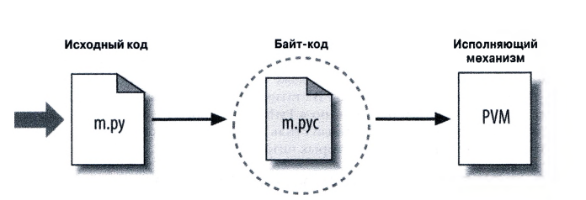
Модель выполнения Python
Набираемый вами исходный код транслируется в байт-код, который затем выполняется виртуальной машиной Python.

Slide 22
Команда print()
Для вывода данных на экран используется команда print():
print('Мы изучаем язык Python')
Кавычки могут быть как одинарными, так и двойными:
print('Python')
print("Python")
аргументы

Slide 23

Команда input()
Сначала программа выведет текст на экран «Как тебя зовут?»
Далее программа будет ждать от пользователя ввода данных
Введенные данные запишутся в переменную name
Для считывания данных используется команда input():
print('Как тебя зовут?')
name = input()
print('Привет,', name)
Каждая команда input() завершается нажатием Enter на клавиатуре

Slide 24

Задача
Что будет выведено на экран в результате выполнения следующего кода?
print('Mercury', 'Venus', sep='*', end='!')
print('Mars', 'Jupiter', sep='**', end='?')

Slide 25
Переменные
Переменная - это именованный участок памяти, в котором хранятся данные
name = 'Roman'
surname = input()
print('Привет,', name, surname)
в переменной name хранится строка 'Roman'
в переменной surname хранится вводимый пользователем текст
Любая переменная имеет имя и значение

Slide 26
Имя переменной
может содержать только латинские буквы a-z, A-Z, цифры и символ нижнего подчеркивания _
не может начинаться с цифры
по возможности должно отражать её назначение
Python - регистрозависимый язык программирования
name и Name - две совершенно разные переменные

Slide 27
Значение переменной
Значение переменной - информация, хранящаяся в переменной
В переменной может храниться текст, число и т. д.
Если вы хотите, чтобы у вас была переменная, нужно написать:
<имя переменной> = <значение переменной>
Оператор присваивания
Имя переменной всегда должно быть слева от знака равенства

Slide 28
Целые числа
Все предыдущие программы, работали с текстовыми данными.
Во многих случаях нам нужно работать именно с числами
Для того, чтобы в языке Python создать переменную целого типа, нужно опустить кавычки при объявлении переменной:
num1 = 7 # num1 - это число
num2 = 10 # num2 - это число
num3 = num1 + num2 # num3 - это число
print(num3)
Будет выведено число 17
числа обозначаются без кавычек, а строки с кавычками

Slide 29
Преобразование строки к целому числу
Чтобы преобразовать строку к целому числу, мы используем команду int():
age = '1992'
year = int(age)
grade = int(input())
Переменная age имеет строковый тип
Переменная year имеет целочисленный тип
Переменная grade имеет целочисленный тип
int(): возьми то, что указано в скобках и преврати это в целое число

Slide 30
Дополнительные операции
В Python над числами можно совершать 3 дополнительные операции:
возведение в степень **
целочисленное деление //
нахождение остатка %

Slide 31
Спасибо за внимание!

